Slide 1
НОВЫЕ МЕДИА
Компактные и стационарные аудиорешения kef

Slide 2

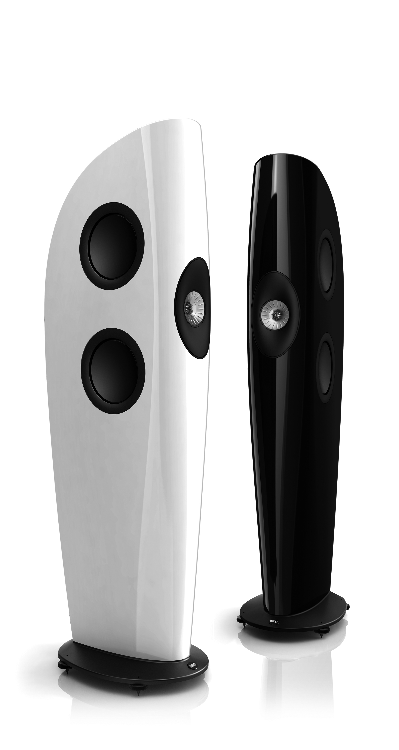
Приверженность к качеству звука
KEF - известный британский производитель аудиосистем, отличающихся качественным звуком и превосходным дизайном
Приверженность созданию самых передовых технологий звуковоспроизведения – вот, что выгодно отличает нашу компанию. Именно эта особенность легла в основу нашей компании 50 лет назад, и именно она привлекла к нам самых талантливых инженеров-акустиков со всего мира.
Результаты такого подхода говорят сами за себя: далеко не каждая компания имеет на своем счету столько инноваций в производстве акустических систем, подтвержденных патентами и научными публикациями.
KEF это широкий ассортимент продукции, обеспечивающий высококачественное воспроизведение звука, роскошный дизайн и функциональность.

Slide 3
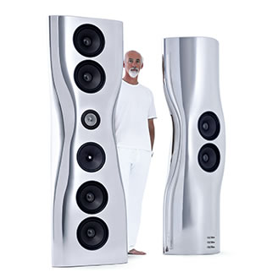
Почему KEF?
Компания входит в пятерку мировых брэндов, завоевавших все главные рынки аудиопродукции.
Первенство, доказанное историей: за нами более 50 лет инноваций в акустике.
В основе наших инноваций - кропотливая наукоемкая работа инженеров.
Мы всегда нацелены на превосходство в дизайне
Качество нашей продукции не знает компромиссов

Slide 4
KEF в Цифрах
60…
акустические колонки KEF продаются в более чем 60 странах
300…
Компания KEF получила более 300 премий и призов
150…
Компания KEF зарегистрировала более 150 патентов
50…
Компания KEF опубликовала более 50 научных работ
2…
Компания KEF удостоена двух королевских наград
1,000,000+…
Компания KEF, начиная с 1961 года, продала миллионы акустических колонок по всему миру

Slide 5
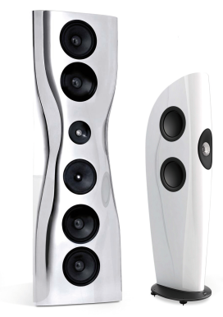
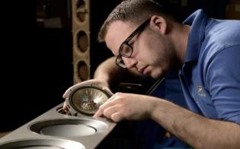
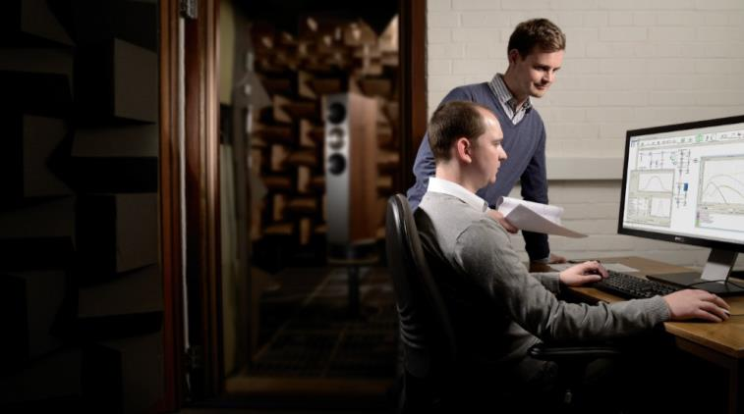
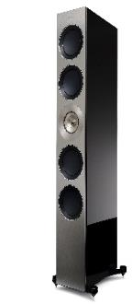


Производство
Научно-исследовательский центр и производственный цех KEF находятся в городе Мейдстоун (графство Кент, Великобритания).
Все высококачественные динамики – модели Muon, Blade и The Reference - здесь собираются вручную.

Slide 6
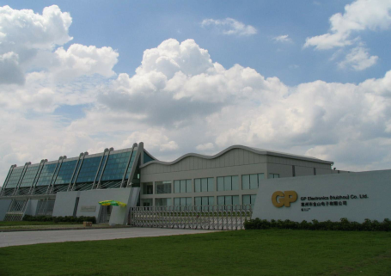
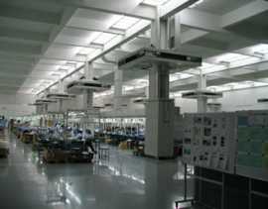
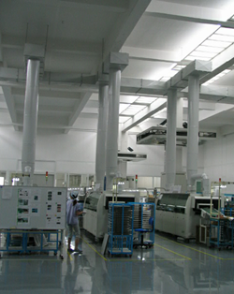
Производство
Передовой производственный завод GP в Хуай-Джоу (Китай)

Slide 7

«Цифровая акустическая система «Всё в одном», сочетает необычный дизайн и потрясающее звучание. Пожалуй, лучшее, что можно купить за эту цену.»
Hi-Fi World Magazine про колонки KEF «EGG» - 2016
МУЗЫКАЛЬНЫЕ СИСТЕМЫ ВЫСОКОГО РАЗРЕШЕНИЯ ЗВУКА
MUO & EGG
Дизайн, проектирование и производство компании KEF

Slide 8






Справочная Информация
Компания KEF стремится стать лидером на рынке премиальных беспроводных динамиков и наушников
Идеальное сочетание драйверных технологий компании KEF и дизайнерских решений, соответствующих всем требованиям современного стиля жизни.
При беспроводной передачи музыки с компьютера или мобильного устройства колонки KEF используют инновационные технологии, обеспечивающие бескомпромиссное качество звука: KEF MUO.
Для высококачественного воспроизведения звука от телевизора или персонального компьютера: KEF EGG.
Беспроводное подключение для мобильных устройств: KEF EGG.
Легкие, прочные и чрезвычайно удобные Hi-Fi наушники компании KEF предназначены для людей, всерьез интересующихся дизайном и качеством звука
Best Bluetooth Speaker 2015

Slide 9

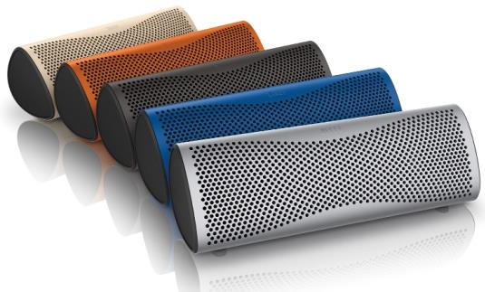
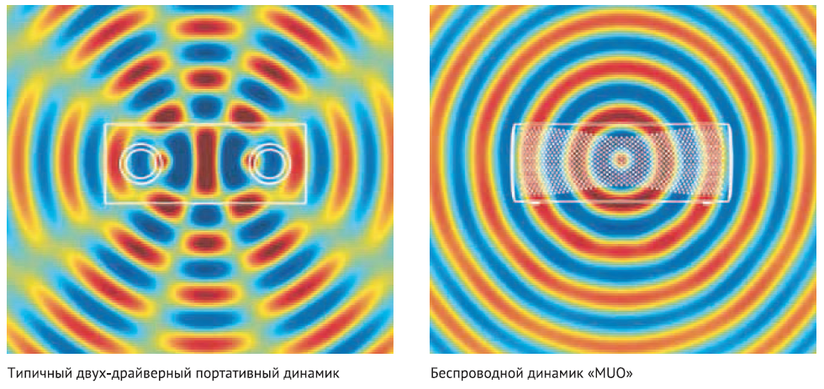
MUO
Дизайн Росса Лавгроува, автора системы MUON
Звук компании KEF
Оригинальный 2 x 2” «Uni-Q»-драйвер, обеспечивающий бескомпромиссное качество звука независимо от места, где вы поставите колонку.
В «MUO», однако, только один драйвер с полным диапазоном частот, а второй драйвер воспроизводит низкие и средние частоты, что позволяет избежать эффект суперпозиции.
Продуманное использование формата ABR расширяет диапазон низких частот.
Вид высокого разрешения
Цифро-аналоговый преобразователь и другие высокотехнологичные компоненты встроены в акустически-инертный алюминиевый корпус.
Технология AptX для беспроводной звукопередачи с дисковым качеством.
Подключение двух динамиков MUO обеспечивает впечатляющее синхронное стереозвучание.
Пригодность для любых устройств
Технология NFC по сопряжению приемо-передающих устройств.
3.5 мм вход Aux для проводного соединения с другим устройством
Перезаряжаемая батарея, работающая в течение 12 часов, с автоматическим отключением на время, пока динамик не используется
НОВИНКА! Настоящий кожаный чехол в дополнительной комплектации
MUO

Slide 10










MUO Accolades
«Если бы колонка KEF MUO вдруг зашла в комнату, полную ее Bluetooth-сородичей, в помещении, без сомнения, воцарилось бы уважительное молчание: настоящее качество звука заслуживает королевских почестей.»
«Поставьте какое-нибудь оркестровое произведение - и вы почувствуете себя в концертном зале; включите радио – и не упустите ни одной детали.»
«Стоят ли они своих денег? Если вы меломан, то несомненно . Это потрясающие беспроводные колонки с невероятным качеством звука.»
– KEF MUO, alphr, Февраль 2016
«KEF из Maidstone стала британской Hi-Fi-звездой»
«Прославленный автор колонок Muon, промышленный дизайнер Росс Лавгроув, пошел дальше и создал Muo, портативный Bluetooth-динамик стоимостью $300, обладающий всеми достоинствами своего предшественника и к тому же – в разнообразном цветовом исполнении.»
«Звучит великолепно.»
– KEF MUO, The Financial Times (How To Spend It), Февраль 2016
«Это самые впечатляющие беспроводные Bluetooth-динамики, которые когда-либо слышал WIRED.»
- WIRED – Декабрь 2015
«Дизайнер Росс Лавгроув, проектировавший ранние модели Sony Walkmans и компьютеры Apple, создал ошеломительное стерео. Купите две колонки – один как левый динамик, один как правый – и вы получаете портативную Hi-Fi стереосистему. Отличное вложение денег!»
– KEF MUO, MR PORTER, Январь 2016
Best Bluetooth Speaker 2015

Slide 11
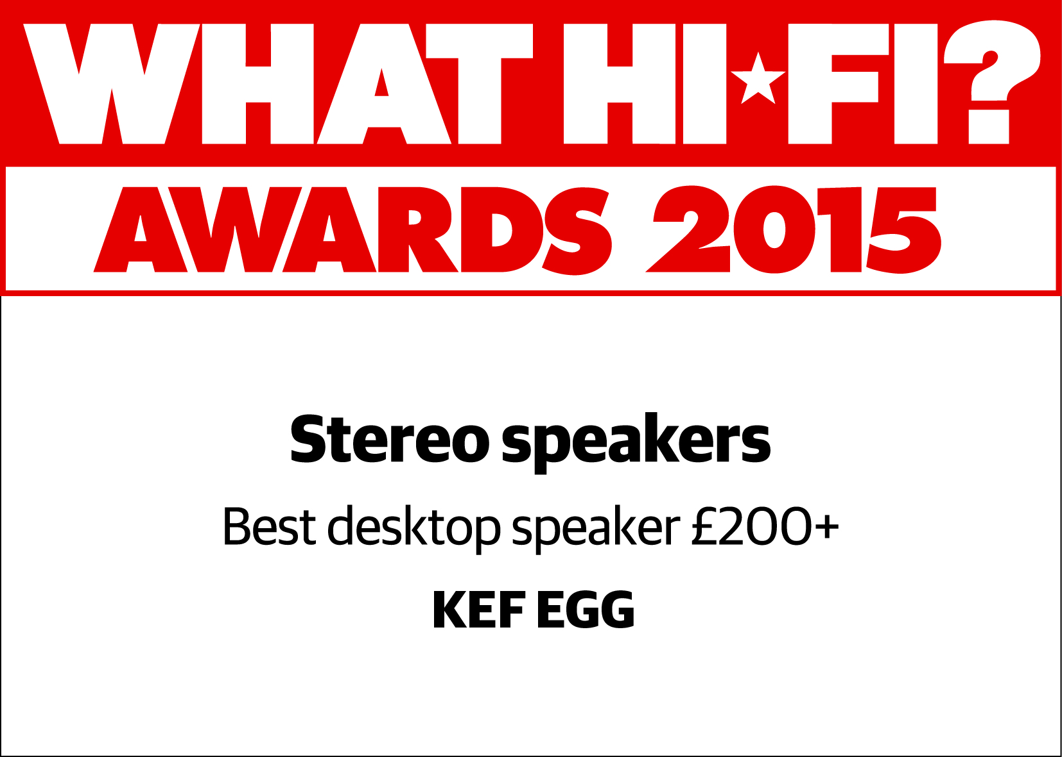
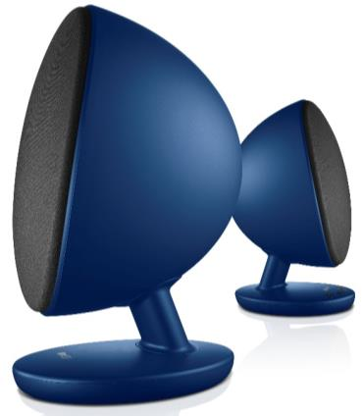


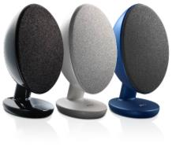




EGG
Звук компании KEF
Драйвер «Uni-Q»: ВЧ: 0.75 дюйм. Вентилируемый алюминиевый купол, ЛЧ/СЧ: 4.25 дюйма. Магниево-алюминиевый сплав, используемый во флагманских динамиках компании KEF - the Blade.
Беспроводная передача сигнала при помощи технологии aptX воспроизводит музыку из любого источника, позволяя в полной мере насладится звуком высокого разрешения.
Вид высокого разрешения
Включает высококачественные встроенные усилитель и цифро-аналоговый преобразователь.
Использование 96kHz/24-bit мини-USB порта позволяет точно и без искажений воспроизводить звук.
Оптическое подключение: EGG можно подключить к телевизору для усиления звука.
Выход для сабвуфера, чтобы создать систему 2.1 с расширенными басами.
Глянцевый Черный
Чистый белый
Матовый синий
«Динамики модели EGGs выдают потрясающий звук - практически при всех вариантах их размещения»
WHAT HI-FI? – Лучшие настольные динамики за $200+
Неслыханная простота
Простая и быстрая установка.
Доступное приложение KEF, позволяющее свободно переключаться между различными музыкальными библиотеками и проигрывать музыку, которую вы хотите.
Поставляется с пультом для дистанционного управления.
«Эти два простых по дизайну динамика, являют собой изысканную пару – на зависть всему миру стереосистем.»
«KEF – одно из наименее дорогих тестированных мной устройств, обладающих звуком высокого разрешения.»
AV Forums - 2016

Slide 12
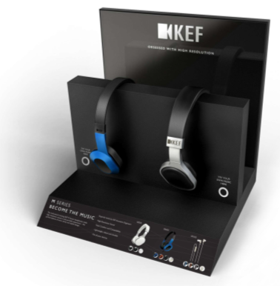
Товары для дилеров
Специально разработанные, чтобы успешно продемонстрировать продукты клиенту. Активная версия с музыкальной библиотекой уже готовится для EGG и MUO.

Slide 13
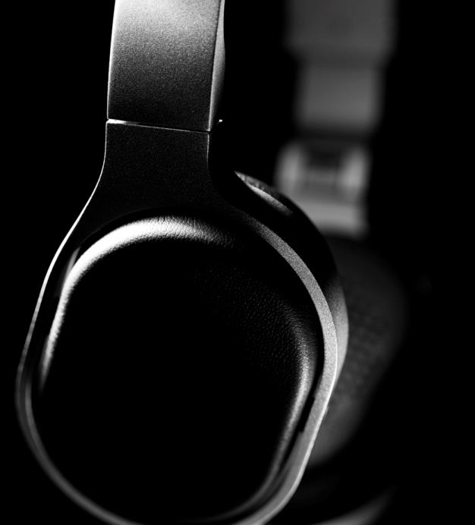
НАУШНИКИ
«Наушники M500 остаются одними из самых легких и удобных Hi-Fi наушников, но после обновления они стали еще и иконой стиля.»
BA Business Life - 2015
СЕРИЯ - M
Дизайн, проектирование и производство компании KEF

Slide 14

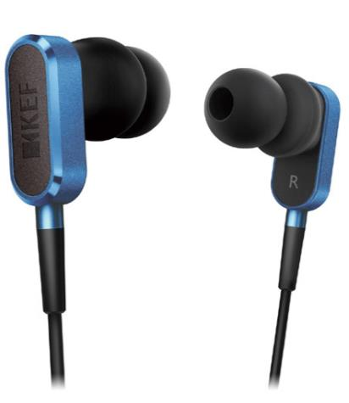
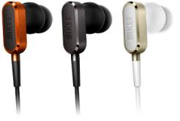
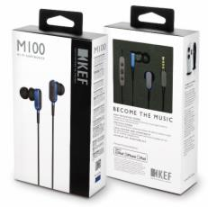

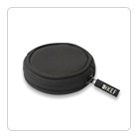
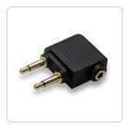
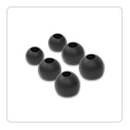
Звук компании KEF
Искусно демпфированные, 10-мм неодимовые драйверы полного разрешения.
Уникальная угловая камера спроектирована, чтобы снизить искажение звука.
Делают звук заметно более четким
Вид высокого разрешения
Очень удобные и легкие.
Оболочка эргономично наклонена для более удобного ношения.
«Гоночный» алюминиевый корпус со скошенными краями, продукт прецизионной обработки.
Новый, экологически чистый метод производства без использования бензола.
Промышленные стандарты защиты от избыточного звукового давления.
Оранжевый закат
Серый титан
Золотое шампанское
Пригодность для всех устройств
Может работать с большинством смартфонов, компьютеров и других мобильных устройств.
Встроенный пульт управления для продукции Apple.
Дополнительные функции для эффективного переключения между звонками и музыкой.
Переходник и мягкий защитный футляр в комплекте.

Slide 15
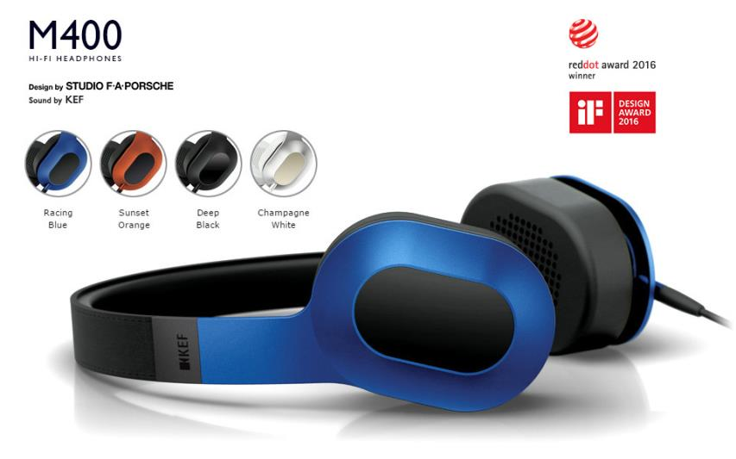
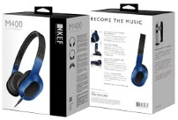

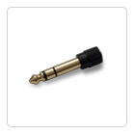
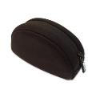
Звук компании KEF
40-мм неодимовый драйвер, воспроизводящий звук полного разрешения от 20Hz до 20kHz.
Покрытый медью алюминиевый провод звуковой катушки улучшает высокочастотную модуляцию.
Каждое отверстие, установленное над приводом в акустикой камере, точно позиционируется, чтобы оптимизировать четкость динамика и весомость басов.
Вид высокого разрешения
Крепкая, легкая рама из алюминиевого сплава.
Пена в амбушюре запоминает и надежно фиксирует форму ваших ушей для максимального комфорта и улучшения восприятия басов.
«Гоночные» амбушюры обеспечивают оптимальное прилегание для наилучшего контакта и шумоизоляции.
Пригодность для всех устройств
Работают в паре с большинством смартфонов, компьютеров и других мобильных устройств
Встроенный пульт управления для продукции Apple
Переходник, мягкий защитный футляр и адаптер на 6,3 мм в комплекте

Slide 16

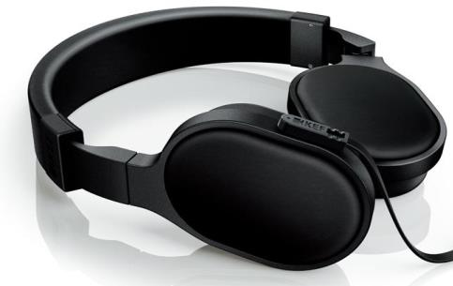
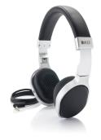

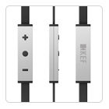
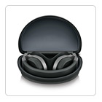
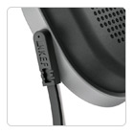
Звук компании KEF
40-мм неодимовый драйвер, воспроизводящий звук полного разрешения от 20Hz до 20kHz.
Покрытый медью алюминиевый провод звуковой катушки улучшает высокочастотную модуляцию
Каждое отверстие, установленное над приводом в акустической камере, точно позиционируются, чтобы оптимизировать четкость динамика и весомость басов.
Вид высокого разрешения
Крепкая, легкая рама из алюминиевого сплава.
Пена в амбушюре запоминает и точно воспроизводит форму ваших ушей для максимального комфорта и лучшего восприятия басов.
«Умные» шарниры позволяют сложить наушники и легко подстраивать удобный угол раскрытия во время прослушивания.
«Гоночные» амбушюры обеспечивают оптимальное прилегание для наилучшего контакта и шумоизоляции.
Классика
Белые
Пригодность для всех устройств
Работают в паре с большинством смартфонов, компьютеров и других мобильных устройств.
Встроенный пульт управления для продукции Apple.
Встроенные функции управления в пульте для эффективного переключения между звонками и музыкой.
Переходник, мягкий защитный футляр и адаптер на 6,3 мм в комплекте.

Slide 17

Проект KEF & Porsche Design с сентября 2016

Slide 18
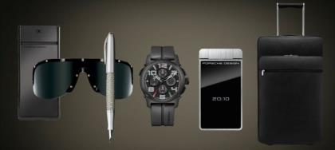
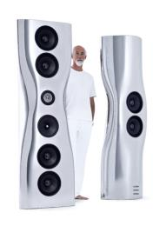
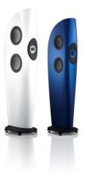

Дизайн Porsche Design, звук KEF
KEF и Porsche являются стратегическими партнерами с 2012
Мы разделяем общую философию бренда
Превосходная технология KEF дополняется неординарным дизайном Porsche
Предназначен для премиум сектора и всех остальных рынков

Slide 19
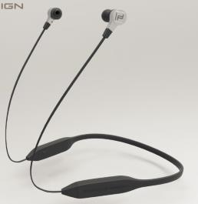
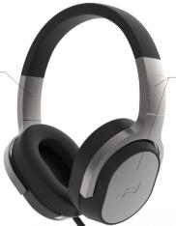
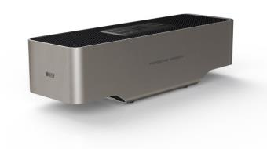
Ассортимент
GRAVITY ONE
Портативный беспроводной динамик
MOTION ONE
Bluetooth-наушники
SPACE ONE
ANC-наушники

Slide 20
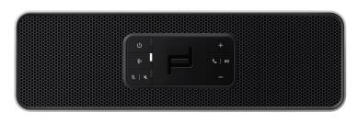
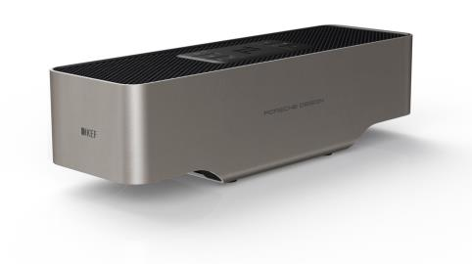
GRAVITY ONE
Инновации компании KEF для компактных колонок «Sit Anywhere». Звук «Uni-Q»
Технология поглощения вибраций, не дающая им распространяться по поверхности пола
Bluetooth 4.0 с технологией aptX
Функция charge-out
Футляр, USB кабель и адаптер в комплекте
Цвет: титан
Опция трансляции бизнес-конференций в паре с микрофоном
Дизайн Porsche

Slide 21
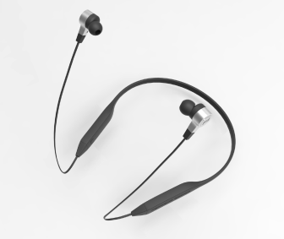
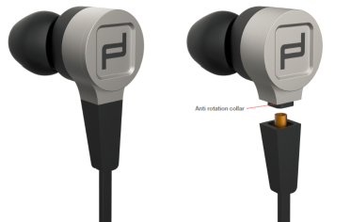
MOTION ONE
Сертифицированные, обтекаемые, силиконовые IP54 Neckband со встроенным микрофоном и Bluetooth
Bluetooth 4.0 с технологией АptX
Вращающийся динамик с двумя рабочими позициями и магнитной фиксацией
Съемный кабель: в беспроводной версии с микрофоном кабель можно присоединить к гнезду 3,5 мм
Время беспроводного воспроизведения: 9-10 часов
Динамичный неодимовый драйвер 8.6 мм полного разрешения
Защитный чехол
3 Размера насадок
Цвет: титан
Дизайн Porsche

Slide 22

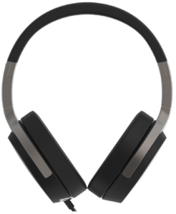
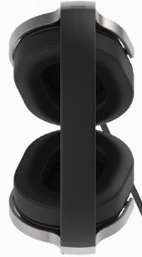
SPACE ONE
Динамичный 40 мм драйвер полного разрешения, с 20-мм неодимовым динамиком
Дизайн для оптимального прилегания и шумоизоляции
ANC – Active Noise Cancellation (Активное поглощение шума)
Съемный кабель 3,5 мм
Защитный чехол
Цвет: титан
Дизайн Porsche
Плоские чашки наушников

Slide 23
Звучание

Slide 24
Предыстория проекта
Вслед за высоким качеством – совершенствование технологий и простота пользования
Продукты «Soundbar» и «Soundbase» заняли существенную долю рынка аудиосистем, особенно его часть, касающуюся колонок для гостиной. Компания KEF приняла решение еще больше расширить ассортимент товаров этой категории, применяя самые передовые технологии и инновационный дизайн.
Второй динамик в комнате
Для потребителей, ищущих простые решения для улучшения звука их телевизоров. KEF Soundbase – тонкая и легкая колонка, обладающая отличным звучанием и свободно размещается под телевизором.

Slide 25
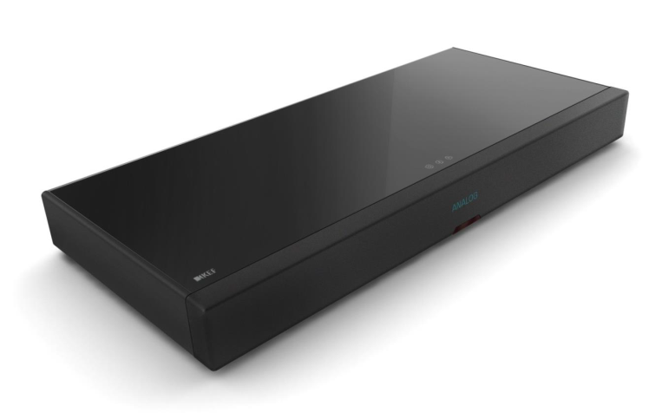
Основные характеристики
2x 2” механических драйвера «Uni-Q» на общей платформе
1x 8” низкопрофильный сабвуфер
Входы HDMI (ARC) , оптический Toslink, аналоговый RCA и 3.5-мм Aux.
Bluetooth v4.0 с возможностью воспроизведения музыки с портативных устройств – телефонов и т.д.
Цифровое декодирование Dolby
4 режима эквалайзера и 3 вариации уровня баса
Пульт управления
Верхняя панель с сенсорным управлением
Переключение напряжения 100-240V
Поддерживает телевизоры до 40kg (~55” ТВ)
Цвет: черный

Slide 26
Маркетинговая Поддержка
  Совершенствование работы в магазине
    Обучение мерчандайзингу в магазине, разработка схем стимуляции продаж.
    Промоутеры в магазинах во время ключевых промоушен-периодов и в течение года.
    Обучение модульной системе заполнения витрин.
  Программы по стимулированию продаж
  Совместная разработка схем стимуляции и награждения потребителей.
  Сезонное продвижение товара, промоушен в сезон продаж.
  Предложение эксклюзивного «специального продукта» и промоакций.
  Внешний вид и позиционирование брэнда в магазине, создание постоянного шоу-эффекта
  Цифровая стратегия
    Подключение агентства Google в целях рекламы и продвижения товаров.
    Дополнение команды KEF специалистами по маркетингу.
    Совершенствование социальной стратегии привлечения клиентов.
    Более высокий уровень рекламы бренда и продукции через ключевые интернет каналы.
    Развитие коммуникации для расширения базы пользователей.

Slide 27
ИСТОРИЯ УСПЕХА

Slide 28







Текущие Ритейлеры - Великобритания

Slide 29

Harrods - элитный универмаг, расположенный в районе Найтсбридж в Лондоне.
KEF имеет здесь выделенное место - специальную зону, предназначенную для показа новых медиа- и премиум класса продуктов.
История заслуженного успеха
Техническая зона управляется компанией Dixons Travel Team

Slide 30


Harvey Nichols - Британская сеть универмагов, основанная в 1831 году, флагманский магазин которой находится в районе Найтсбридж, в Лондоне. Сеть продает модные коллекции для женщин и мужчин, модные аксессуары, товары для красоты, вина и продукты питания.
8 универмагов в Великобритании (в том числе в районе Найтсбридж, Лондон).
Сеть развивает свой профиль товаров для современного образа жизни, включая и аудиопродукцию.
Тестовый запуск был проведен в Бирмингеме, где запустили «техническую зону», предлагающую, в основном, продукцию B&O и Naim.
Harvey Nichols теперь внедряет такие аудиозоны во всех пунктах продаж. «Техническая зона» открылась в Лондоне; подобные ей откроются в Манчестере и Лидсе.
KEF имеет свою выделенную зону в магазине в Найтсбридже. Эта специальная зона выставляет для показа новые медиапродукты премиум класса нашего производства.

Slide 31

Dixons
Направление
Обзор Контента
61% охват всех магазинов Dixons Travel. Эти магазины составляют 83% общего объема продаж

Slide 32

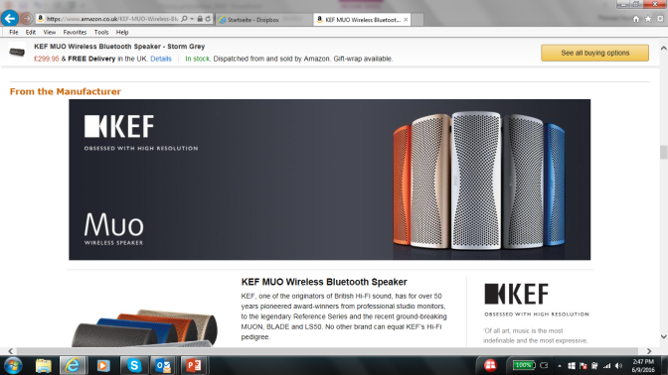
A+ контент на amazon.co.uk и amazon.de
Скоро A+ контент на amazon.es, amazon.it и amazon.fr
В скором времени компания KEF станет одним из 12 премиум-Hi-Fi-поставщиков на Amazon!!!
История заслуженного успеха
Почти £1 миллион продаж на amazon.de и amazon.co.uk (объединенно)

